Slide 1



Universidad Autónoma del Estado de México
Facultad de Economía
Programa Educativo: Licenciatura en Economía
Unidad de Aprendizaje: Desarrollo Regional
Diapositivas Unidad I
Tema 6 :
SISTEMA DE CIUDADES
Créditos Institucionales : 10
Clave: L43053
Dr. Oscar Manuel Rodríguez Pichardo
Agosto 2017
Notes:
Se presenta la información requerida que permite la correcta identificación de la diapositivas de la Unidad I, tema 6: Sistema de Ciudades, de la asignatura «Desarrollo Regional».

Slide 2

PRESENTACIÓN
Este material de exposición se presenta de acuerdo al contenido de la Unidad 1 , exponiendo el tema “Sistema de ciudades” de la asignatura: Desarrollo regional.
Con el objetivo de que el alumno analice las diversas Teorías Espaciales de la Organización Económica que se han desarrollado a lo largo de la historia económica regional con énfasis en el desarrollo económico.
Los iconos e imágenes utilizados en este material pertenecen a los colaboradores y galería de: www.freepik.es, www.iconfinder.com, stock.adobe.com
Notes:
Se hace mención del objetivo de la elaboración del presente material, el cual, tiene como función principal despertar el interés del alumno que esta inscrito en la unidad de aprendizaje de Desarrollo Regional sobre las Teorías Espaciales de la Organización Económica.

Slide 3
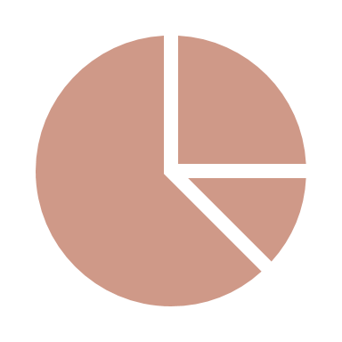







UNIDAD 1
Sistema de Ciudades
Notes:
Comienza el desarrollo del tema seis de la unidad numero uno de la asignatura: Desarrollo Regional. Se resalta la importancia de la ciudad como un espacio que permite establecer relaciones económicas y sociales, atraer diversos factores y concentrarlos en aquellos espacios que cuentan con características que permiten la obtención de un mayor beneficio.

Slide 4
Sistema y
Ciudad
Sistema es aquel que incluye normas y procedimientos con el objetivo de regular el funcionamiento de un grupo
Ciudad: Lugar en donde se realizan actividades económicas y sociales.
DEFINICIÓN
Notes:
Para comprender que es un Sistema de Ciudades, se indaga sobre los conceptos de Sistema y de Ciudad. Un Sistema es aquel que incluye normas y procedimientos con el objetivo de regular el funcionamiento de un grupo, mientras que las ciuaddes son el núcleo en donde se concentra la población y por ende actividades sociales y económicas. En este sentido, se considera a la Ciudad como un espacio que va más allá de contener sólo infraestructura.

Slide 5
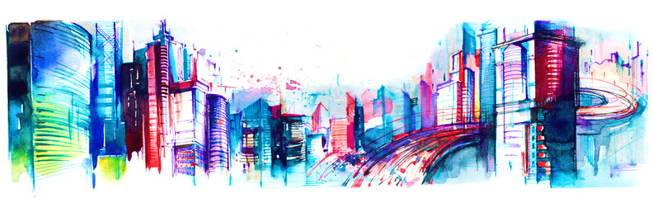


Ciudad:
Más que infraestructura
Sociedad
Cultura
Organización
Notes:
Si bien la infraestructura tiene influencia en la atracción de diversos factores, es necesario considerar a la sociedad, cultura y organización, que de cierta manera influyen en la movilidad tanto de recursos materiales como económicos y humanos.

Slide 6



Wirth (citado en Bottino, 2009), menciona que:
“La ciudad es un asentamiento relativamente grande, denso y permanente de individuos socialmente diferentes. En ella se produce mecánica y espontáneamente heterogeneidad, división del trabajo y un modo de vida diferente, opuesto al que se da en las comunidades rurales pequeñas”
Notes:
Se explica que no debe olvidarse que en cualquier espacio permanecen individuos socialmente diferentes que dan origen a una gran diversidad de relaciones y actividades económicas. Por lo tanto, las ciudades son espacios totalmente diferentes, con características y costumbres propias.

Slide 7
Clasificación de las Ciudades
Función
Densidad de Población
Notes:
Se muestra la clasificación de las ciudades de acuerdo a dos aspectos: por la función que cumple o de acuerdo a la cantidad de población.
Para establecer un sistema de ciudades es importante reconocer la función de cada ciudad, pues de esta característica depende el potencial de desarrollar diferentes actividades económicas. Cuando el sistema de ciudades se forma bajo un esquema de información, el sistema tiene más probabilidades de ser eficiente. Por otra parte, la densidad de población indicará si la ciudad pertenece a lo urbano o a lo rural.

Slide 8




Clasificación de la Ciudades por su Función
Comerciales
Industriales
Mineras
Portuarias
Político- administrativas
Turísticas
Notes:
Se muestran los tipos de funciones que puede desarrollar una ciudad. Dependiendo de las características territoriales y sociales, las ciudades pueden realizar diferentes funciones o actividades. De esas actividades depende el ingreso, la especialización y la atracción de Inversión.

Slide 9
Clasificación de la Ciudades por su Función
Función
Comerciales
Intercambio de bienes y servicios
Mineras
Explotación de yacimientos minerales
Político-Administrativo
Turísticos
Portuarias
Industriales
Movimiento de pasajeros, recursos y cargas
Sedes del gobierno
Actividades turísticas, de esparcimiento y reposos
Transformación de materia prima en productos manufacturados
Fuente: http://www.tipos.co/tipos-de-ciudad/
Notes:
Se explica de manera más detallada en que consiste cada tipo de función. La clasificación comercial e industrial son las funciones más predominantes dentro de una ciudad. Sn embargo, en una misma ciudad se puede encontrar una combinación de estas funciones, siendo las características territoriales las que darán lugar al tipo de función.

Slide 10
Clasificación de la Ciudades por Densidad de Población
Metrópolis Mundiales
Metrópolis Continentales
Metrópolis Nacionales
Metrópolis Regionales
Ciudades menores
Notes:
Se muestra la clasificación de la Ciudad de acuerdo a la densidad de población. Por lo general, cuando las ciudades superan los limites territoriales y aglomeran una mayor cantidad, tanto de población como de actividades productivas, tienden a formar las llamadas Metrópolis que son sistemas de ciudades, con funciones claramente definidas, especialmente en el ámbito económico y político, en dónde la comunicación se facilita por el desarrollo de infraestructura en cada ciudad.

Slide 11
Metrópolis mundiales: estas ciudades superan los diez millones de habitante y contienen funciones especializadas, generalmente en el área económica, financiera y política de alcance mundial. Su influencia es global ya que contiene una poderosa infraestructura y comunicación. Por ejemplo: Tokio o Nueva York.
Metrópolis continentales: Contienen varios millones de habitantes y se caracteriza por contar con un crecimiento rápido. Sus funciones políticas o económicas son muy importantes pero no tienen tanta influencia.
Metrópolis Nacionales: Sus habitantes superan al millón pero no mucho más que ese numero. Sus actividades económicas y el poder político se limita a ser importante en su país. Por ejemplo: Seúl.
Metrópolis regionales: Cuentan con centenares de miles de habitantes y desempañan funciones menos importantes y más especializadas, como culturales, turísticas, etc. Su área de influencia abarca una parte del país.
Fuente: http://www.tipos.co/tipos-de-ciudad/#ixzz4qPIVsGzc
Notes:
Se muestran las características principales de las ciudades de acuerdo a la clasificación por densidad de población. Esta clasificación depende principalmente por: el número de habitantes, especialización económica, crecimiento y funciones tanto políticas como administrativas.

Slide 12

Criterios de urbanización por número de habitantes
Fuente: (Cervera Flores & Rangel Glez., 2015)
Notes:
Se muestra el número de personas que deben situarse en una ciudad para poder considerla urbana. La cantidad depende de las dimensiones del país y se puede considerar desde más de 200 hasta más de 30,000 habitantes. En México, deben habitar más de 2500 personas para considerar el lugar como ciudad urbanizada.

Slide 13
Porcentaje de población que vive en localidades Urbanas en México
1950
1990
42.6
50.7
58.7
74.6
71.3
77.8
2000
1960
1970
2010
Fuente: http://cuentame.inegi.org.mx/poblacion/rur_urb.aspx?tema=P
Notes:
Se muestra el porcentaje de población mexicana que vive en localidades urbanas, considerando a la migración como un factor importante en el crecimiento urbano. Principalmente son personas que migran del campo a la ciudad, siendo este fenómeno uno de los soportes más importantes de los proceso productivo en las ciudades. Como se observará a continuación, la parte sur del país es en donde se encuentran los estados menos urbanizados.

Slide 14
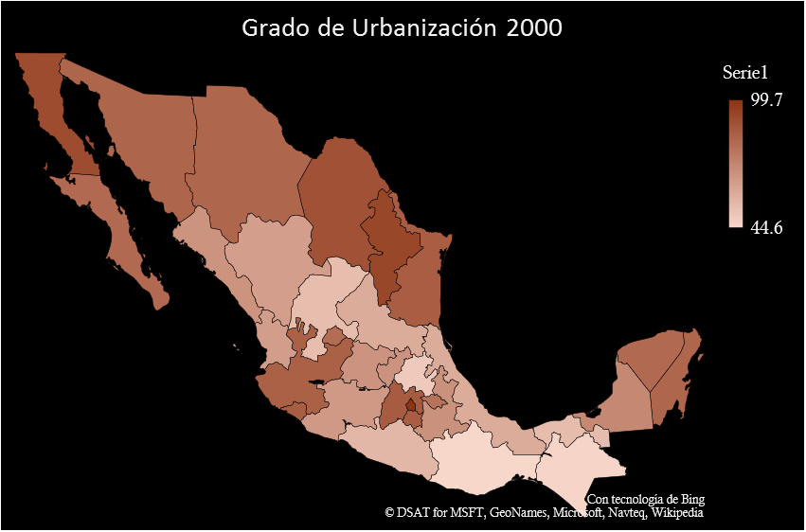
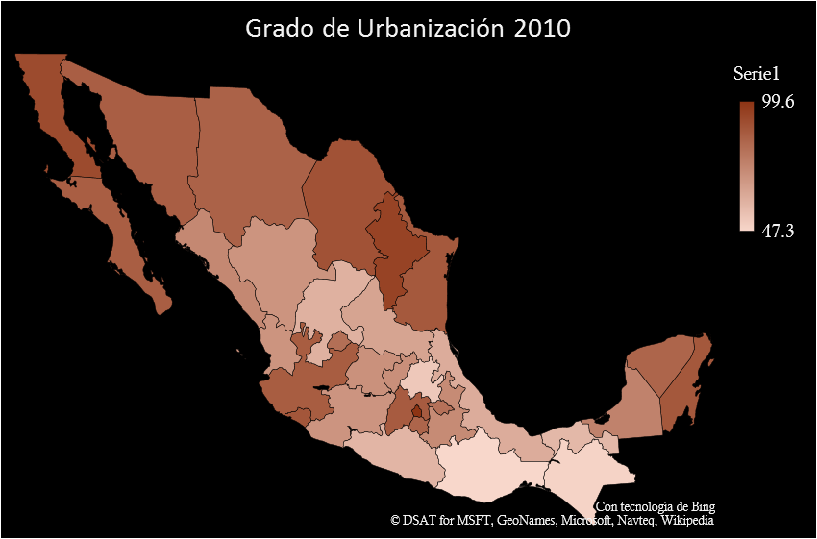
Porcentaje de Urbanización por Entidad Federativa
2000-2010
Fuente: Instituto Nacional de Estadística y Geografía (INEGI)
Notes:
De acuerdo con la información emitida por el INEGI para los años 2000 y 2010, Se muestra en cada mapa a las Entidades más y menos urbanizadas en México,. Entre más fuerte esté el color, mayor es el grado de urbanización. Se observa que durante la transición , el porcentaje mínimo de urbanización pasa de 44.6 a 47.3%. Nuevo León, Baja California Norte y la Ciudad de México son los territorios que muestran un alto grado de urbanización.

Slide 15

Entidades más Urbanizadas en ambos años
Ciudad de México
Nuevo León
Baja California
Coahuila de Zaragoza
Entidades menos Urbanizadas
Oaxaca
Chiapas
Hidalgo
Entidades con mayor proceso de urbanización entre 2000 y 2010
Zacatecas
Quintana Roo
Sinaloa
Durango
Baja California Sur
Nayarit
San Luis Potosí
Fuente: Instituto Nacional de Estadística y Geografía (INEGI)
Notes:
Se muestran los Estados que pasaron por un proceso de urbanización más notorio. También la posición que ocupa cada Estado entre los Urbanizados y los no tanto.

Slide 16
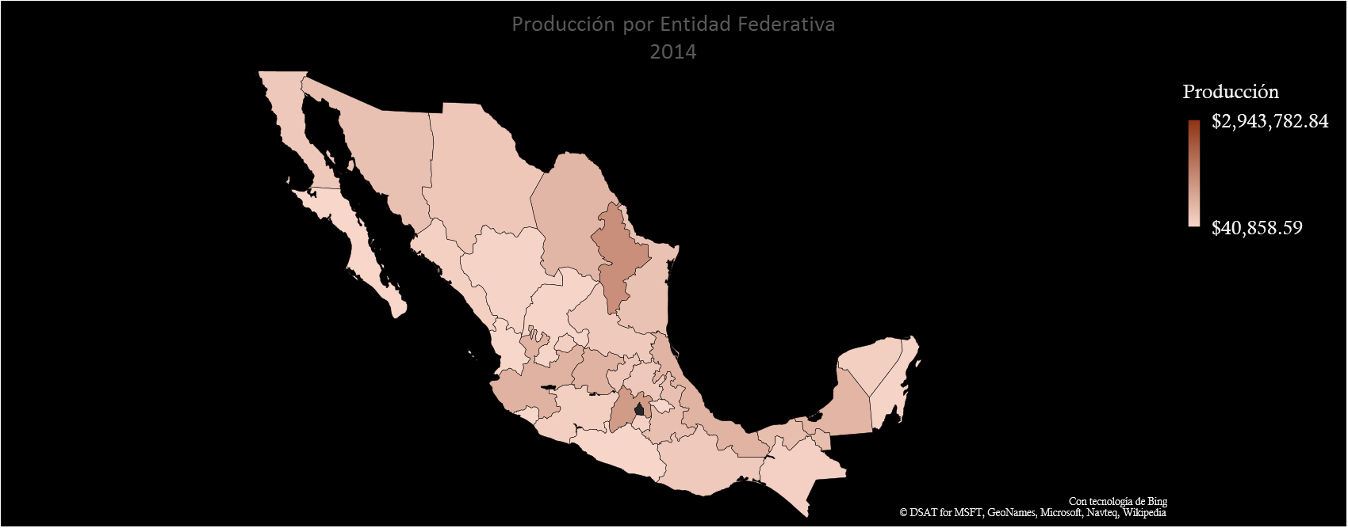
Producción Bruta Total
2014
Entidad Federativa | Producción
Ciudad de México | $ 2,943,782.84
Nuevo León | $ 1,317,129.04
México | $ 1,116,235.40
Fuente: Censo Económico 2014. INEGI
Notes:
Se muestra que aunque la mayor parte del país presenta características urbanas, esta condición no garantiza que la ciudad sea eficiente. La diferencia de producción bruta entre los Estados es bastante notoria, va desde los 40,858 hasta los 2,943,782.84 siendo la Ciudad de México, Nuevo León y el Estado de México las Entidades con mayor cantidad de ingresos obtenidos por los bienes transformados.

Slide 17

Urbanización por localidades
Estado de México
2010
Municipio | Localidad | Población total
Ecatepec de Morelos | Ecatepec de Morelos | 1655015
Nezahualcóyotl | Ciudad Nezahualcóyotl | 1104585
Naucalpan de Juárez | Naucalpan de Juárez | 792211
Tlalnepantla de Baz | Tlalnepantla | 653410
Chimalhuacán | Chimalhuacán | 612383
Toluca | Toluca de Lerdo | 489333
Atizapán de Zaragoza | Ciudad López Mateos | 489160
Cuautitlán Izcalli | Cuautitlán Izcalli | 484573
Fuente: Censo de Población y Vivienda 2010 (INEGI)
Notes:
En esta sección, se muestran los municipios del Estado de México y sus localidades más urbanizadas. Se considera el criterio por números de habitantes. Los municipios más poblados son los que tienen cercanía con la Ciudad de México: Ecatepec, Nezahualcóyotl, Naucalpan y Tlalnepantla.

Slide 18

Globalización y Sistemas de Ciudades
Ciudades
Competencia
Desarrollo
Subdesarrollo
Gobierno
Responsable
Notes:
Con la globalización las ciudades compiten por ser las más desarrolladas. En este sentido el gobierno es el encargado de dotarlas con atributos atractivos, principalmente los que se relacionan con la comunicación. Por lo tanto, son los gobiernos los que deben aprovechar y explotar los beneficios de la urbanización.

Slide 19

Ciudades desarrolladas-urbanizadas
Productividad
Mercados de trabajo
Mercados dinámicos
Crecimiento económico
Notes:
Se explican los beneficios de la urbanización, en el sentido de que se puede lograr el crecimiento, principalmente aprovechando la aglomeración de los recursos materiales y humanos.

Slide 20
Ciudades menos desarrolladas
Robinson (2016) menciona algunas características que presentan las ciudades menos desarrolladas
Limitada infraestructura urbana
Métodos informales en la construcción
Carencia de planificación
Notes:
Se explica que la ciudad es el espacio en donde se desarrollan actividades cotidianas. Cuando las ciudades pertenecen a lo subdesarrollado, presentan algunas características que de acuerdo con Robinson (2016) en “Ciudades en un mundo de ciudades: el gesto comparativo” son: Limitada infraestructura urbana, métodos informales en la construcción y carencia de planificación.

Slide 21
Efectos del subdesarrollo en las Ciudades
Falta de oportunidades económicas
Actividades económicas informales
Dependencia externa
Robinson (2016) “Ciudades en un mundo de ciudades: el gesto comparativo”.
Notes:
Se explican los efectos del subdesarrollo en las ciudades, principalmente efectos sobre los mercados que detonan los problemas sociales . Al pertenecer a una ciudad menos desarrollada, las posibilidades de crecimiento son bajos ya que se crea una dependencia económica de las ciudades pequeñas hacia las ciudades grandes. Aunque la informalidad no es un fenómeno excluyente del tamaño de la ciudad, tiene más probabilidades de intensificarse en las ciudades pequeñas y menos desarrolladas.

Slide 22


Tamaño de la Ciudad
Pequeña
Grande
Menos problemas ambientales que en las grandes ciudades
Contaminación
Problemas Sociales
Tráfico
Notes:
Se explica que en ciudades pequeñas la población puede tener menos problemas ambientales, si las comparamos con el ritmo de las ciudades grandes, que aunque tienen mayores beneficios el costo que tienen que pagar es el de la contaminación, inseguridad, etc.

Slide 23
Ciudades más grandes del Mundo
Tokio
Seúl
Shanghai
Ciudad de México
Nueva Delhi
Fuente: Las ciudades más grandes del mundo
Notes:
Se muestran las ciudades más grandes del mundo. Ciudades que combinan densidad y funcionalidad siendo ésta última pieza clave para tener un crecimiento económico.

Slide 24





Funcionamiento de la Ciudad
Urbanización
“La función, y no el tamaño, es el parámetro utilizado para medir el funcionamiento de una ciudad”
Densidad
Concentración económica
(Banco Mundial, 2009)
Productividad
Notes:
Se explica que la urbanización determina la densidad de una ciudad, ésta genera una alta concentración económica y aumentos de productividad. A lo anterior, se le conoce como funcionamiento de la ciudad y se refiere a las actividades que determinan la importancia de la misma, más allá del tamaño.

Slide 25

Sistema de Ciudades
entre
Relaciones
Ciudades
Notes:
Una vez entendido lo que es un sistema y el funcionamiento de la ciudad, es posible explicar qué es un Sistema de Ciudades. En términos simples, un sistema de ciudades es aquel que involucra relaciones económicas, políticas, culturales o administrativas entre ciudades.

Slide 26

Organización del Sistema
Nivel
Jerárquico
Bidireccionales
Cuando existe igualdad entre todas las ciudades
Unidireccionales
Cuando una Ciudad predomina sobre las demás
Notes:
Se explica que la organización del sistema depende del nivel jerárquico de la ciudad, existiendo así dos maneras en que las ciudades pueden relacionarse: unidireccionales o bidireccionales.

Slide 27



Elementos básicos
Sistema de Ciudades
Administración
Finanzas
Gobierno
Notes:
El Banco Mundial considera tres elementos básicos que constituyen un sistema de ciudades: Administración, finanzas y gobierno. Los tres elementos deben de funcionar correctamente , de lo contrario el sistema no sería eficiente. Por ejemplo: “Es posible que unos sistemas de administración e información satisfactorios, sumados a una buena conducción, resulten ineficaces si no están respaldados por el financiamiento suficiente.“

Slide 28

Beneficios del funcionamiento correcto de los tres elementos básicos de un Sistema de Ciudades
Administración Eficiente
Trasparencia en rendición de cuentas
Financiamiento del mercado
Recaudación de Impuestos
Notes:
Se presenta un ejemplo de lo que ocurre cuando los tres elementos de un sistema de ciudades funciona correctamente. La ciudad que tiene un gobierno comprometido y transparencia en rendición de cuentas hará que los ciudadanos cumplan con los impuestos. De esta manera, al incrementar el nivel de recaudación el gobierno podrá financiar algún proyecto y movilizar el mercado.

Slide 29
CONCLUSIONES
Existe relación entre ciudad, población y economía
La globalización intensifica las relaciones entre ciudades
El tamaño de las ciudades influye en la calidad de vida
El funcionamiento o actividades que se desarrollan dentro de la ciudad son las que determinan la importancia de la ciudad, más allá del tamaño
Notes:
Se presentan las conclusiones generales de lo expuesto en este material. Concluyendo que existe relación entre la ciudad, la población que habita en ella y las actividades económicas que se desarrollan. Por ora parte, la globalización crea competencia entre las ciudades y formar un sistema de ciudades eficientes dependerá de que las ciudades cuenten con una buena administración.

Slide 30
REFERENCIAS
Antonio. (2017). Las 10 ciudades más grandes del mundo (2017) en imágenes. Obtenido de https://ciudades30.com/tops/las-10-ciudades-mas-grandes-del-mundo-2015-en-imagenes/
Banco Mundial. (2009). Sistema de Ciudades. La urbanización, motor de crecimiento y el alivio de la pobreza. Recuperado el 18 de Agosto de 2017, de http://siteresources.worldbank.org/INTURBANDEVELOPMENT/Resources/336387-1269651121606/UrbanStrategy_web_Spanish.pdf
Bottino Bernardi, R. (2009). La Ciudad y la Urbanización. CDHRP. Recuperado el 19 de Agosto de 2017, de http://www.estudioshistoricos.org/edicion_2/rosario_bottino.pdf
Cervera Flores, M., & Rangel Glez., J. (2015). Distribución de la Población por Tamaño de Localidad y su Relación con el Medio Ambiente" El Colegio de México. Seminario-taller "Información para la toma de decisiones: Población y Medio Ambiente". México: Dirección General de Estadísticas Sociodemográficas, INEGI. Obtenido de http://www.inegi.org.mx/eventos/2015/Poblacion/doc/p-WalterRangel.pdf
INEGI. (s.f.). Volumen y crecimiento. Obtenido de Población total según tamaño de localidad para cada entidad federativa, 2000, 2005 y 2010: http://www3.inegi.org.mx/sistemas/sisept/Default.aspx?t=mdemo13&s=est&c=17503
Robinson, J. (Septiembre-Diciembre de 2016). Ciudades en un mundo de ciudades: el gesto comparativo. Revista de Investigación Social [en línea]. Recuperado el 15 de Agosto de 2017, de http://www.redalyc.org/comocitar.oa?id=62847468008
Rodríguez, L. ( Julio-diciembre de 2014). La condición de Vitalidad en las ciudades. AUS (en línea)(16), 76. Recuperado el 15 de Agosto de 2017, de http://oai.redalyc.org/articulo.oa?id=281737905013
Tipos de Ciudad. (s.f.). Obtenido de TIPOS: http://www.tipos.co/tipos-de-ciudad/
Censos Económicos y Censos de Población y vivienda. Instituto Nacional de Estadística y Geografía (INEGI)
Notes:
Se muestran los documentos y páginas consultadas

Slide 31
REFERENCIAS
http://cuentame.inegi.org.mx/poblacion/rur_urb.aspx?tema=P
http://recursostic.educacion.es/secundaria/edad/3esohistoria/quincena6/quincena6_contenidos_9a.htm (Robinson, 2016)
http://www.inegi.org.mx/eventos/2015/Poblacion/doc/p-WalterRangel.pdf
http://www.inegi.org.mx/est/contenidos/Proyectos/ce/ce2014/doc/tabulados.html
Iconos e imágenes: www.freepik.es, stock.adobe.com, www.iconfinder.com
Notes:
Se muestran los documentos y páginas consultadas

